Slide 1
IPRESG – Gestão 2017/2020
Reunião Informativa 04/09/2018
Comprometimento e Responsabilidade

Slide 2
EQUIPE DO IPRESG
Fabiana Pohlmann Machado – Diretora Presidente
Antônio Carlos de Lima Divério – Diretor de Previdência
Luciana Rodrigues Souto – Diretora Administrativa Financeira
Claudia Regina Neves Barbosa – Coordenadora (responsável pelas aposentadorias)
Graciele de Miranda Pouzada – Assessora (responsável pela Folha de Pagamento)
Geseolaine Munhoz Rieffel – Assessora (responsável pela Contabilidade)
Jenifer S. de Bittencourt Rodrigues – Estagiária (apoio na Contabilidade)
Larissa Biscaglia Cirolini – Estagiária (recepção e apoio nas aposentadorias)
Horário de atendimento ao públicos das 8h às 14h
Expediente até as 17h (contabilidade e administrativo)

Slide 3
Em 2018 foram aposentados 25 Servidores.
Depois de entregue todos os documentos, nenhum processo leva mais que 30 dias para tramitar junto ao IPRESG, Prefeitura e Tribunal de Contas.
Criamos a Cartilha de Orientação para Aposentadoria, será distribuída a todas as pessoas que ingressam com o processo de aposentadoria.

Slide 4
Despesas mensais
IGAM (assessoria técnica e jurídica) – R$ 1.200,00
Maurício Pinto (manutenção de informática) – R$ 650,00
Dueto (Folha de pgto, Contabilidade, patrimônio...) – R$ 5.495,00
Rosana Senger – Advogada – R$ 1.500,00
Gestor Um – Parecer para aposentadoria e Cálculo Atuarial – R$ 650,00
Qualitec (vigilância) – R$ 143,00
Ciee (estagiárias) – R$ 2.171,40
BST (site) – R$ 275,00
Referência – R$ 650,00
Água, Luz, Telefone e Internet – R$ 1.000,00 (média)
Gratificações – R$ 12.500,00 (3 Diretores, 1 Coordenadora e 2 Assessoras)

Slide 5
Folha de Pagamento mensal: R$ 935.897,77 (bruto)
Total de segurados: 325 (Auxílio Doença, Licença Maternidade, Aposentados, Pensionistas e Servidores do Ipresg e Médicos peritos)

Slide 6
Recolhimento do PASEP
Fomos notificados pela Receita Federal de Santa Maria, quanto ao não recolhimento do PASEP nos últimos 5 anos.
Tivemos que, de forma emergencial, fazer um parcelamento em 60 vezes, o que está comprometendo o valor aproximado de R$ 17mil, acrescido ainda o valor do mês que é aproximadamente R$ 18 mil.

Slide 7
Taxa de Administração É o percentual estabelecido em lei de cada ente, no nosso caso é 2%, para custear as despesas correntes e de capital necessárias à organização e ao funcionamento da unidade gestora do RPPS, no caso o IPRESG.
R$ 635.072,58 para 2018 ficando R$ 52.922,71 por mês
Estamos gastando, entre todos os gastos, contratos, material de expediente, manutenção, estagiárias e gratificações dos servidores, no máximo R$ 31.000,00 mensal.
No final do ano a sobra será investida em fins previdenciários.
Em 2017 sobrou o valor de R$ 177.150,43.

Slide 8
Diárias 2018 ( Lei nº 3.874/17 de 16/10/2017)
R$ 21.216,84
R$ 11.039,30
R$ 3.575,00
Dados retirados do Site do Tribunal de Contas do Estado
www.tce.rs.gov.br – Controle Social

Slide 9
Extrato Previdenciário
Estamos encontrando uma grande dificuldade, a Dueto não faz este tipo de programa.
Estamos em contato com o Servidor Pércio Bittencourt – Técnico de Informática, do Instituto de Previdência de Santa Maria, que irá nos auxiliar na criação do programa.

Slide 12
No último Relatório do Conselho Fiscal, referente ao primeiro semestre de 2018, foi apontado falhas na contabilidade, como falta de Conciliação bancária, divergências de contas e atrasos do repasses das contribuições previdenciárias por parte do Poder Executivo.
O que foi feito: No dia 10/08, toda a equipe da contabilidade, administrativo e folha de pagamento, ficaram todo o expediente analisando os dados e ajustando os apontamentos feitos pelo CF. O Presidente do CF, Cons. Gerszon, foi convidado para nesta semana reunir-se com a equipe do IPRESG para ajustar os referidos apontamentos.

Slide 13
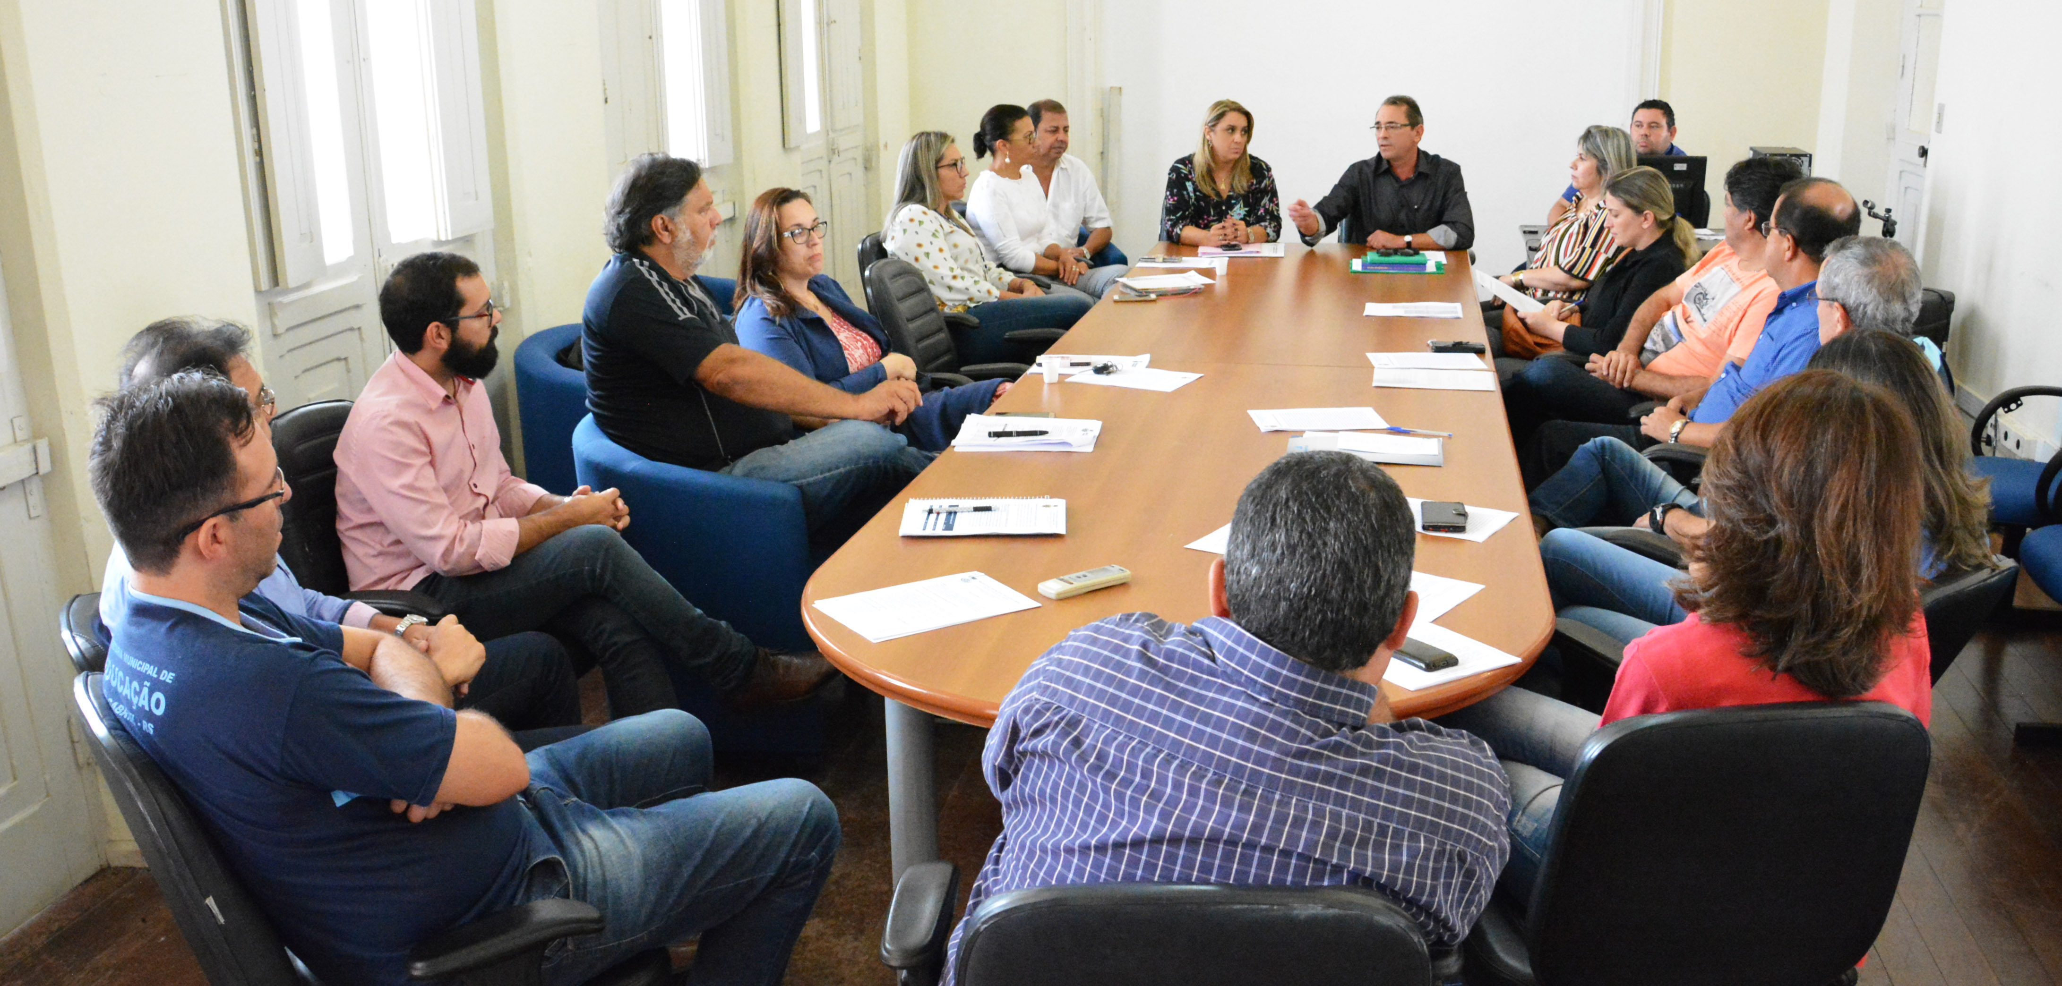
Quanto aos atrasos dos repasses. Providências adotadas:
Em um ano e quatro meses, em duas oportunidades o Prefeito esteve reunido com os Conselheiros:
Reunião em 18/06/2018
Reunião em 28/04/2018

Slide 14
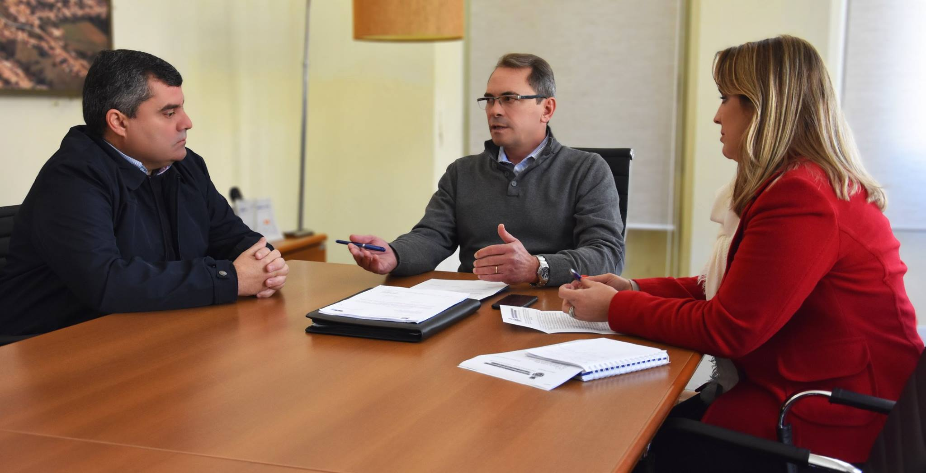
Em 2018 foram expedidas 05 NOTIFICAÇÕES EXTRAJUDICIAIS ao prefeito, Alertando quanto aos atrasos.
Foram bloqueados junto ao Banco do Brasil mais de R$ 4 milhões vinculados ao FPM
Recebemos Ofício do Prefeito solicitando o não bloqueio, tendo em vista, que isto poderia ocasionar o atraso da folha de pagamento.
Nesta reunião foi solicitado, mais
uma vez, que o Executivo pedisse o
parcelamento da dívida, sendo esta
a única forma de resolver os atrasos,
que está em mais de R$ 9milhões.
Ficou acertado que até o dia 31/08,
haveria o pedido.
Reunião em 02/08/2018

Slide 15
Eleição para os Conselheiros
No dia 15 de agosto os servidores públicos municipais tiveram a oportunidade de eleger seus representantes junto aos Conselhos de Administração e Fiscal, no total 401 servidores votaram.

Slide 16
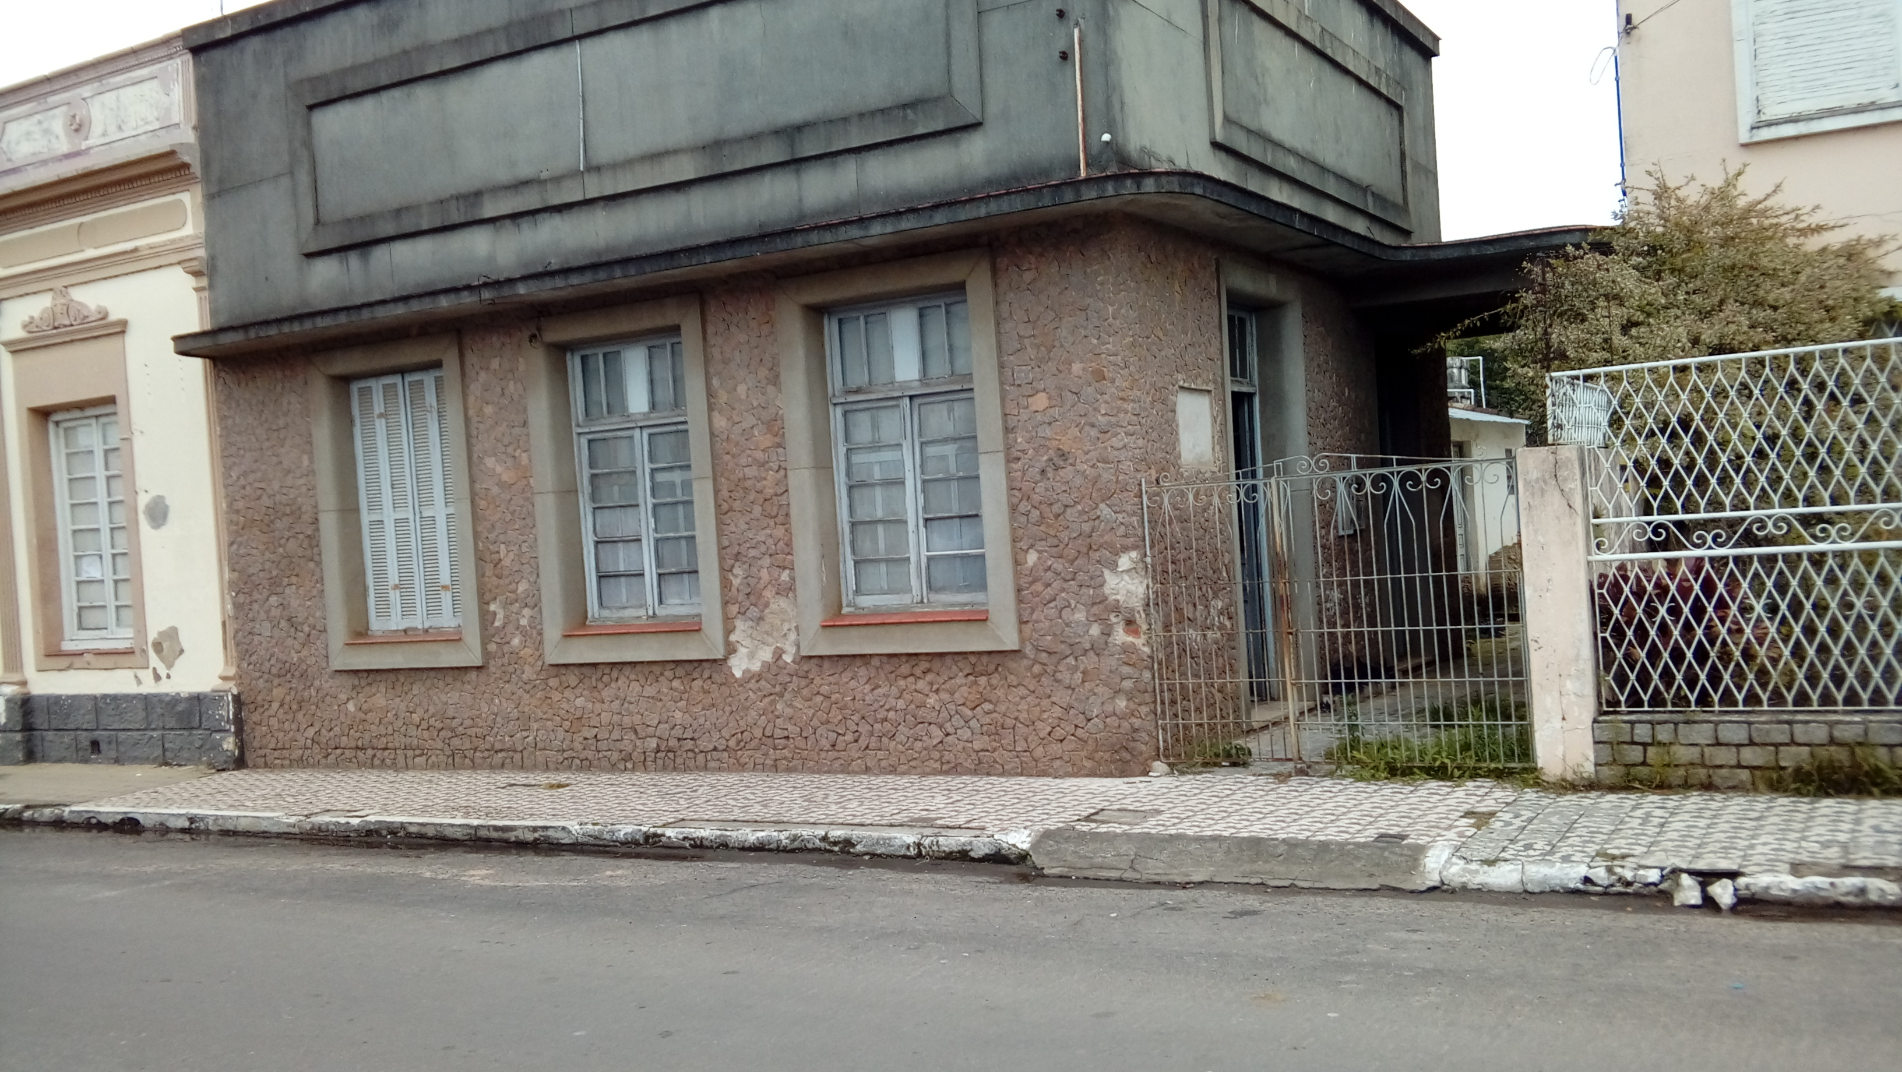
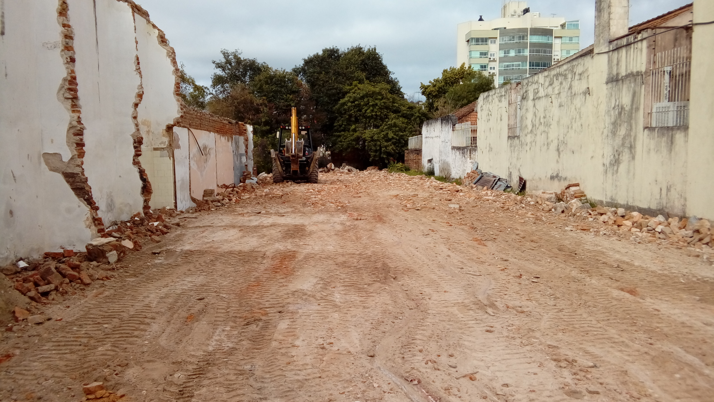
Sede do IPRESG
Este imóvel foi adquirido pelo IPRESG em 2008.
Contratamos uma empresa para fazer a demolição do imóvel para o começo da obra.

Slide 18
Já estamos elaborando o Edital, com o apoio da Secretaria da Fazenda, equipe de Licitações, para a contratação da Empresa que irá realizar a obra.
Nossa meta é até o final do ano estar com a obra em andamento.

Slide 19
Reformulamos e modernizamos o site do Ipresg. Ainda não está como gostaríamos.

Slide 22
Concurso Público
Contrato com a Empresa Legalle – R$ 7.300,00
Entrada de valor referente as inscrições: R$ 13.440,00
Número de inscritos:
Agente Previdenciário: 204
Contador: 12
Prova dia 30/09/2018

Slide 23
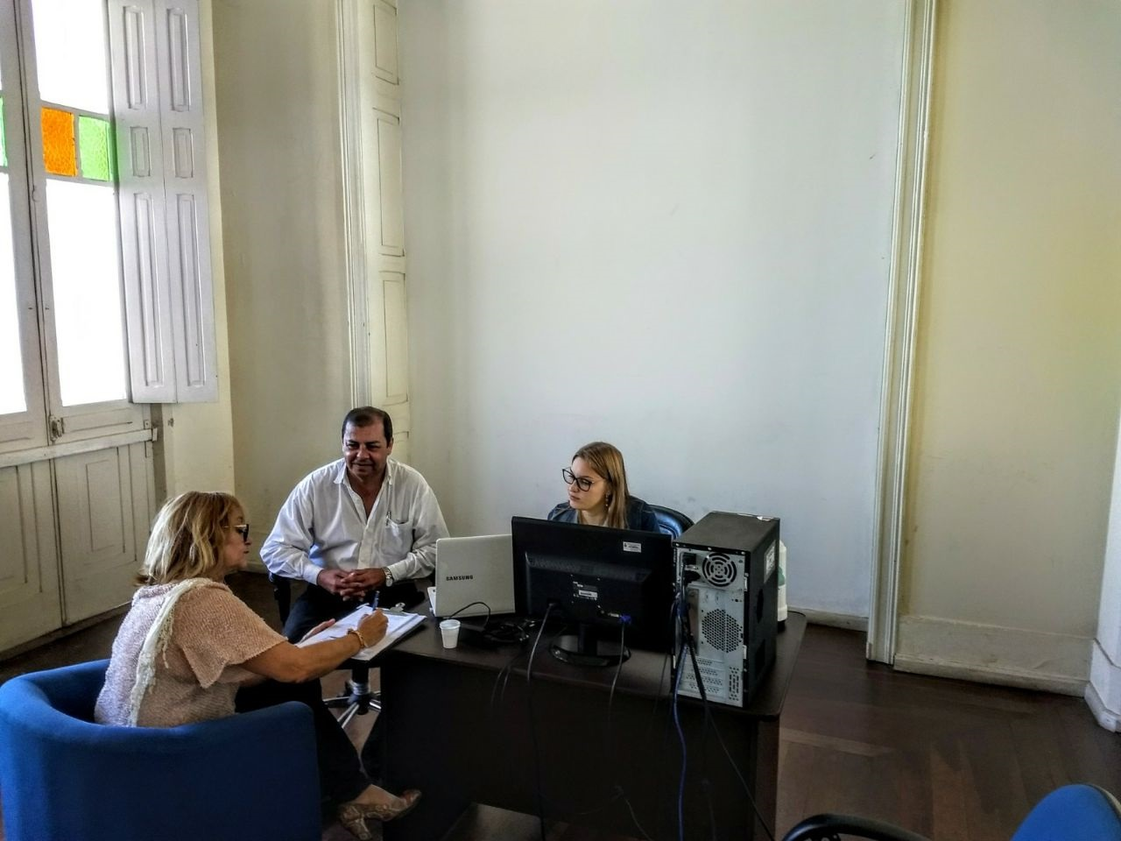
PORTARIA Nº 073/18, DE 18/04/2018.
Primeiro Ipresg Itinerante foi no Palácio Plácido de Castro

Slide 24
PRÓ-GESTÃO É UM PROGRAMA DE CERTIFICAÇÃO, QUE VISA O RECONHECIMENTO DAS BOAS PRÁTICAS DE GESTÃO ADOTADAS PELOS RPPS. A AVALIAÇÃO SERÁ EFETUADA POR ENTIDADE CERTIFICADORA EXTERNA CREDENCIADA. O programa visa incentivar os RPPS a adotarem melhores práticas de gestão e a busca do reconhecimento da excelência no serviço público.
Cada uma das ações possui quatro níveis de aderência, que representam os diferentes graus de complexidade que poderão ser atingidos, desde o Nível I, mais simples, até o Nível IV, mais complexo. Estamos adotando os procedimentos para buscar o nível I até março de 2019.

Slide 25
PORTARIA Nº 150/2018, DE 28 DE AGOSTO DE 2018.

Slide 27
MANUALIZAÇÃO DAS ROTINAS ADMINISTRATIVAS
A necessidade de melhorias em processos administrativos no Ipresg tem sido impulsionada por concepções norteadoras da gestão pública, pautadas na qualidade, inovação e eficiência dos serviços. Assim, estamos criando Manual para:
Setor da Contabilidade
Setor Administrativo/Financeiro
Setor das Aposentadorias
Folha de Pagamento

Slide 29
PLANEJAMENTO ESTRATÉGICO EXERCÍCIO 2019
Em conjunto com os Conselhos de Administração e Fiscal, iremos criar até 31/12/2018, o Planejamento Estratégico para 2019, documento que irá expressa ações definidas estrategicamente nos diversos segmentos que compõem o IPRESG, a serem implementadas a curto, médio e longo prazo.
Exemplos de ações:
Atendimento humanizado
Readaptação funcional
Recadastramento de segurados ativos
Realizar eventos com seus aposentados e pensionistas
Criar o Programa de Preparação para Aposentadoria – PPA
Formação previdenciária para servidores ativos
Capacitação dos servidores do Instituto e dos Conselheiros

Slide 32
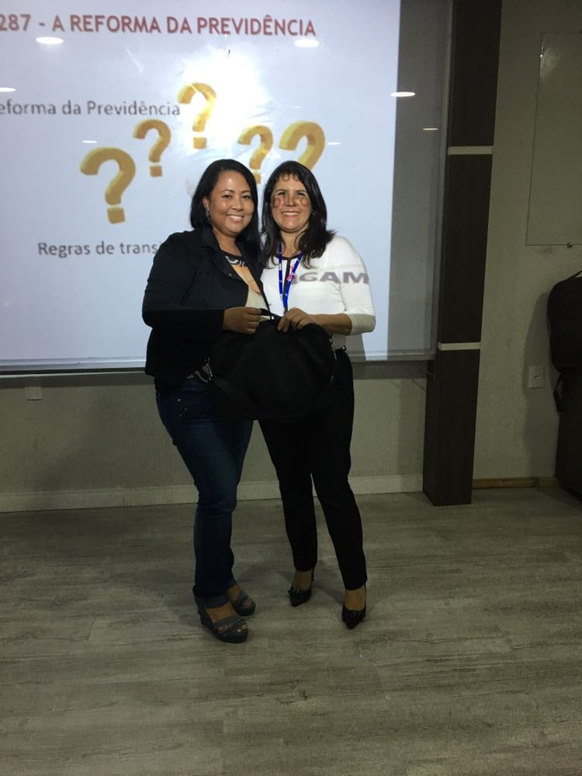
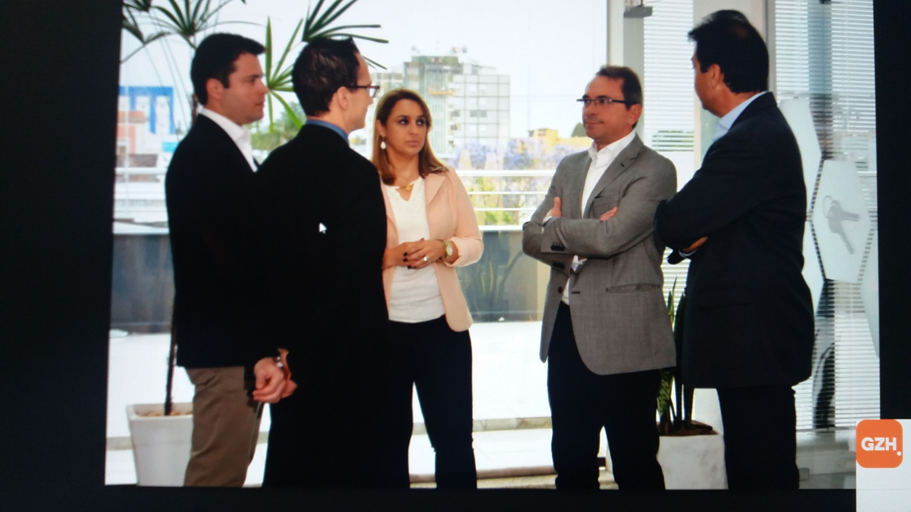
II Seminário de Gestão de RPPS Dia 30/10/2018

Slide 33
Convidamos os novos Conselheiros para receberem as Portarias de Nomeação
Conselho de Administração
Titulares:
# Taís Cavalheiro – Presidente
# Mirian A. da Silveira – Suplente do Presidente
# Tais dos Santos Bernardes
Esmeralda Santos da Silva
João Manoel Santana de Quadros
Suplentes do Cons. de Administração:
1º Maicon Quinhones Vicente Borges
2º Humberto Arleo Petrarca
3º Fabiano da Silva Camargo
4º Gleidevan de Moraes Marques
5º Leandro Castro Chaves
Conselho de Fiscal
Titulares:
# Carlos Conceição Munhoz Leite
# Márcio Araújo
Carlos Eduardo Gerszon de Souza
Marta Jaqueline Ramos Mendes
Karine Helena Ribeiro Rodrigues
Suplentes do Conselho Fiscal:
1º Valdirene Macedo dos Santos
2º Graziele Soleimann
3º Dani Beatriz Aguirre Vieira
4º Paulo Afonso Rodrigues
5º Maria Elizabeth H. Mello

Slide 34
Convidamos os representantes das entidades de classe, representante do Legislativo e do Executivo para receber uma cópia do Código de Ética do IPRESG e da Cartilha do Aposentado.

Slide 35
Para que o trabalho em equipe funcione, cada membro precisa usar a seguinte fórmula:
um punhado de bom senso,
duas xícaras de coleguismo,
uma jarra cheia dos objetivos do grupo,
e uma pitada de sincronismo
Josianne Corrêa Cardoso

Slide 36
Contato IPRESG:
Tel.: 3232-0120
Site: www.ipresg.com.br
Email: contato@ipresg.com.br
presidencia@ipresg.com.br

